Slide 1
A területfejlesztés az Európai Unió és a magyarországi változások tükrében – az urbanisztika kihívásai
Faragó László
MTA KRTK RKI DTO

Slide 2
A területfejlesztés három alapdilemmája
Az EU területi politikájának változási trendjei
Magyar helyzet
Következtetések az urbanisztika számára

Slide 3
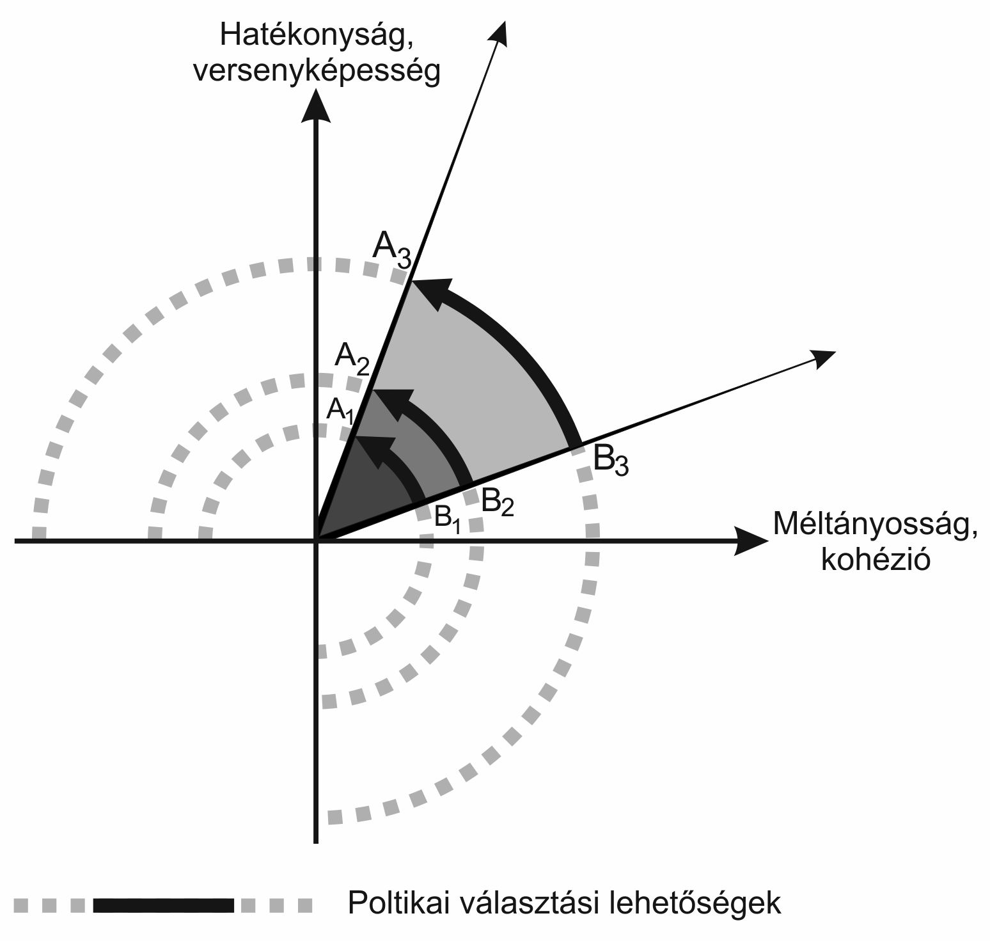
Elmozdulás a gazdasági prioritások/érdekek irányába
A növekedés motorjai a fejlettebb területek és a városok (népesség 71,7%, GDP 85%). Kritikus tömeg, koncentráció előnyei

Slide 4
Melyik (kormányzási) szintek feladata, mi a célterület?
Magyarország: a települési szintnél magasabb területi egységek (kistérség, megye, régió, ország) „terület- és településfejlesztés”?
EU: csak szakpolitika, végrehajtás tagállami szinten
Korábban szelektív (elmaradott, szerkezeti gondokkal küzdő, ritkán lakott stb.) régiók és kohéziós országok
Ma megcélozza az Unió minden régióját és városát, de „nagyobb részben” a kevésbé fejlett országok és régiók felzárkózását támogatja
Ontológiai értelemben a világ sík: a megyei, az országos, az uniós és a globális folyamatok helyi szinten léteznek,
A területi és a települési folyamatok elválaszthatatlanok

Slide 5
Tartalma
Bővült és átalakult a prioritások és a célok köre
EU:
munkahelyteremtés, versenyképesség javítása, gazdasági növekedés, fenntartható fejlődés, életminőség javítása
A „lisszaboni folyamat” a gazdasági kérdésekre fókuszál, amely kiegészül a göteborgi (környezetvédelmi) célokkal
Magyarország követi az uniós prioritásokat
Területi (regionális) politika ≈ tértudatos fejlesztéspolitika

Slide 6
VÁLTOZÁSOK AZ EURÓPAI UNIÓ REGIONÁLIS POLITIKÁJÁBAN

Slide 7
Az unió regionális politikája már nem ugyanaz mint korábban volt
„Miért lépjek be egy olyan klubba, ahová olyanokat is felvesznek mint én”

Slide 8
Az Európai Unió Működéséről Szóló Szerződés preambulum (Római Szerződés 158. cikk):
„TÖREKEDVE ARRA, hogy erősítsék gazdaságaik egységét és biztosítsák harmonikus fejlődésüket a
különböző régiók között meglévő különbségek és a hátrányos helyzetű régiók elmaradottságának
csökkentésével”

Slide 9
GAZDASÁGI, TÁRSADALMI ÉS TERÜLETI KOHÉZIÓ (Az Európai Unió Működéséről Szóló Szerződés XVIII. CÍM, 2010 március.)
174. cikk:
Az Unió különösen a különböző régiók fejlettségi szintje közötti egyenlőtlenségek és a legkedvezőtlenebb helyzetű régiók lemaradásának csökkentésére törekszik.
Az érintett régiók közül kiemelt figyelemmel kell kezelni a vidéki térségeket, az ipari átalakulás által érintett térségeket és az olyan súlyos és állandó természeti vagy demográfiai hátrányban lévő régiókat, mint a legészakibb, rendkívül gyéren lakott régiók, valamint a szigeti, a határon átnyúló és a hegyvidéki régiók.
175. cikk:
A tagállamok úgy folytatják és hangolják össze gazdaság-politikájukat, hogy a 174. cikkben meghatározott célokat is elérjék.

Slide 10
változások
A kohézióról a hangsúly átkerül a versenyképesség erősítésére, amiben a városok (városi térségek) kapnak nagyobb szerepet
Nem csak „szelektív” (pl. elmaradott) régiók, hanem a fejlettebb területek is kapnak támogatást
A tagállamokon belüli regionális felzárkóztatás nemzeti ügy

Slide 11
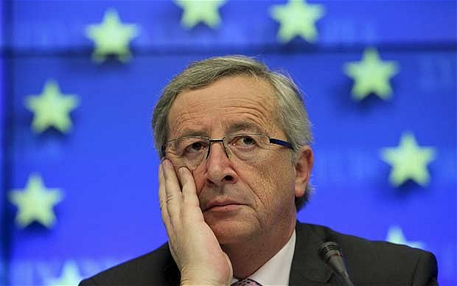
Többsebességes
EUrópa?
„Nem szükségszerűen ugyanolyan ütemben kell haladnunk, – a Szerződések ezt lehetővé teszik, és már láthattuk, képesek vagyunk arra, hogy különböző munkabeosztás szerint dolgozzunk. Akik gyorsabban akarnak haladni, hadd tegyék!”
(Jean-Claude Juncker, 2014. július 15. Új kezdet Európa számára: a munkahelyteremtés, a növekedés, a méltányosság és a demokratikus változás programja. Politikai iránymutatás a hivatalba lépő következő Európai Bizottság számára Nyitóbeszéd az Európai Parlament plenáris ülésén. http://ec.europa.eu/priorities/docs/pg_hu.pdf#page=5)

Slide 12
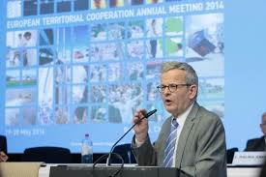
A regionális és várospolitikai főigazgatóság küldetése 2014 EC: REGIO MANAGEMENT PLAN Ref. Ares(2014)160839 - 24/01/2014
Vízió: olyan EU, ahol minden régióban és városban az emberek kihasználhatják az összes lehetőségüket.
2014 kihívása a növekedés és a munkahely-teremtés erősítése. „A regionális politika jelentős felelősséget vállal e célkitűzés elérésében.” „A kohéziós politika teljes harmonizációja az EU2020-szal.”
Walter Deffaa
főigazgató

Slide 13
EU 2020 stratégia prioritásai
Tudásalapú növekedés általi értékteremtés
Az emberek lehetőségeinek növelése a befogadó társadalmakban
Versenyképesebb, összekapcsoltabb és környezetbarátabb gazdaság
1. Foglalkoztatás: Biztosítani kell, hogy a 20–64 évesek körében a foglalkoztatottság aránya elérje a 75%-ot.
2. K+F/innováció: Az EU (köz- és magánforrásból származó) GDP-jének 3%-át a kutatás/fejlesztés és az innováció ösztönzésére irányuló beruházásokra kell fordítani.
3. Éghajlatváltozás/energia : Az üvegházhatást okozó gázok kibocsátását 20%-kal csökkenteni kell az 1990-es szinthez képest (vagy akár 30%-kal, ha adottak az ehhez szükséges feltételek). A megújuló energiaforrások arányát 20%-ra kell növelni. Az energiahatékonyságot 20%-kal kell javítani.
4. Oktatás: A lemorzsolódási arányt 10% alá kell csökkenteni. El kell érni, hogy a 30 és 34 év közötti uniós lakosok legalább 40%-a felsőfokú végzettséggel rendelkezzen.
5. Szegénység/társadalmi kirekesztés: Legalább 20 millióval csökkenjen azok száma, akik nyomorban és társadalmi kirekesztettségben élnek, illetve akik esetében a szegénység és a kirekesztődés reális veszélyt jelent.
Direkt módon nem került bele a területi kohézió

Slide 14
Az EU tematikus célkitűzései KSK 2014–2020
A kutatás, a technológiai fejlesztés és innováció erősítése;
az információs és kommunikációs technológiák; hozzáférhetőségének, használatának és minőségének javítása;
a KKV-k, a mezőgazdasági és a halászati ágazatok versenyképességének javítása;
az alacsony szén-dioxid-kibocsátású gazdaság felé történő elmozdulás támogatása minden ágazatban;
az éghajlatváltozáshoz való alkalmazkodás, a kockázat-megelőzés és -kezelés ügyének támogatása;
a környezetvédelem és az erőforrás-hatékonyság előmozdítása;
a fenntartható közlekedés előmozdítása és kapacitáshiányok megszüntetése a főbb hálózati infrastruktúrákban;
a foglalkoztatás előmozdítása és a munkaerő mobilitásának támogatása;
a társadalmi befogadás előmozdítása és a szegénység elleni küzdelem;
beruházások az oktatás, készségfejlesztés és élethosszig tartó tanulás területén;
az intézményi kapacitás javítása és hatékony közigazgatás.
Nincs közöttük egy „klasszikus” területi cél sem!

Slide 15
A városi térségek kerülnek a kohéziós politika középpontjába
„Régiók Európája” → „Régiók és városok Európája”
Főigazgatóság elnevezése: Regionális és Várospolitikai Főigazgatóság (700 fő)
Regionális politika kudarca, a NUTS-típusú régiók jelentőségének a leértékelődése

Slide 16
Városfejlesztés
Nem uniós, hanem tagállami hatáskör
CEMAT, a területi tervezésért, a városfejlesztésért felelős miniszterek informális együttműködése
Budapest Nyilatkozat 2004
Lipcsei Charta a fenntartható európai városokról 2007
Toledói Deklaráció 2010

Slide 17
Lipcsei Charta
Integrált városfejlesztési politika előtérbe helyezése
Magas színvonalú közterületek létrehozása
Infrastrukturális hálózatok korszerűsítése és az energiahatékonyság növelése
Pro-aktív innovációs és oktatási politikák érvényesítése
Hátrányos helyzetű városrészek kiemelt kezelése
A fizikai környezet javítása
A helyi gazdaság és a helyi munkaerő-piac erősítése
A gyermekek és a fiatalok pro-aktív oktatása és továbbképzése
Hatékony és megfizethető városi közlekedés ösztönzése

Slide 18
A városi térségek kerülnek a kohéziós politika középpontjába (6. kohéziós jelentés)
„A kohéziós politika keretében megvalósuló programoknak előtérbe kell hozniuk a városokat.”
„A városok kulcsszerepet játszhatnak a kohéziós politikában és az Európa 2020 stratégia célkitűzéseinek teljesítésében.”
„…az ERFA forrásainak mintegy fele a városokra fog irányulni a 2014–2020 közötti időszakban”

Slide 19
Tematikus stratégia a városi környezetről (COM [2005] 718)
KIEMELT TERÜLETEK (PMMK-on is):
integrált környezetgazdálkodás
fenntartható városi közlekedés tervezése
épületek energiahatékonyságának a javítása

Slide 20
Urbact (III.) program (várostervezés, -fejlesztés segítése)
Hangsúly az INTEGRÁCIÓN van: összehangoltan kell kezelni a különböző kérdéseket
Horizontális integráció:
Környezet (felhagyott területek, városi mobilitás stb.)
Gazdaság (helyi gazdaságfejlesztés, szemétkérdés stb.)
Kormányzás (városmenedzsment, társadalmi innováció stb.)
Befogadás (elöregedés, lakáskérdés, szegénység stb.)
Vertikális integráció: különböző kormányzási szintek
Szupranacionális szinttől a városrészekig

Slide 21
regionális/kohéziós politika → fejlesztési, beruházási politika
„Az EU legfontosabb beruházási politikája” (6. kohéziós jelentés)
Pénzügyi forrás 2014–2020:
Európai Strukturális és Beruházási Alapok (ESIF) 960 Mrd euró,
Az EU GDP 1 %-a,
Átlagosan a közpénzből származó beruházások 10%-át ebből finanszírozzák, KKE országokban meghaladhatja a 60–80%-ot

Slide 22
A területpolitikai eszközök Európa politikai (Területi) integrációjáért
EUrópa területének egy térré szervezése
Többszintű kormányzás (governance) felé való haladás
Értékek, célok és technikák adaptációs kényszere
ESB alapok a közös fejlesztéspolitika és az uniós hatásgyakorlás eszközei

Slide 23
Lisszaboni folyamat összefoglalása
Területi politika → fejlesztéspolitika
Területi kohézióról → versenyképesség javítása
A lisszaboni stratégiának nem voltak, EU 2020-nak nincsenek pénzügyi forrásai ⇒ az ESB alapokat használja fel a közös általános célok érdekében
ESB alapok a makrogazdasági feltételek kikényszerítésének az eszközeivé is váltak
A klasszikus területi szempontok marginalizálódnak

Slide 24
Felmerülő problémák
Nemzeti szuverenitás, államiság kérdései ↔ állam nélküli uniós (szupranacionális) kormányzás
Kormányközi alkuk, transznacionális hálózati működés helyett erős lobbiszervezetek érdekérvényesítése („uniós”)
A nyomásgyakorlás egyszerre zajlik külső és belső térben
A gazdasági, civil és tudományos szereplők egyszerre „kommunikálnak” uniós és belső térben
A forrásorientáció, a megfeleléskényszer megváltoztatja a nemzeti preferenciákat (külső követelmények beágyazódása)
A napi gyakorlatban az uniós és a nemzeti és a globális cselekvések helyben valósulnak meg

Slide 25
Valóban gazdasági és társadalmi konvergencia felé haladunk?
Krugmani új gazdaságföldrajz (Az adminisztratív és a fizikai akadályok megszüntetése a nagyobb, a fejlettebb érvényesülését segíti a kisebb, kevésbé fejlettel szemben, a nemzetközit a nemzetivel stb.)
„Európai” normák védelme a gyakorlatban meghatározott piaci szereplők és nemzeti érdekek érvényesítését jelenti más szereplők érdekeivel szemben

Slide 26
nem területi stratégiai hanem Közös uniós célok alapján történő forrásorientált tervezés
PM célrendszere: közös EU célokból top-down tervezés
Ellentmondások:
EU 28 nem egységes (különböző országcsoportok, kulturális inkompatibilitás)
Egy igaz narratíva lehet (a régi erős tagállamok gondolkodása alapján avatkoznak be mindenhol)
Egységes (regionális) politika EUrópa egészére
EU kompatibilis (?) intézményekben gondolkodnak
a megkövetelt participáció is csak formális lehet
Abszorpciós plafon (2,5%)

Slide 27
következtetések
A közösségi politikában bekövetkezett változások egyre kevésbé szolgálják a területi kohéziót
Az országon belüli regionális/területi különbségek mérséklése nemzeti ügy.
Teszünk-e érte?

Slide 28
Magyar helyzet Centralizáció, dekoncentrált megvalósítás
Amit kifogásolunk az EU működésében, azt tesszük itthon (integráció ≈ centralizáció)
„Place-based” ≈ dekoncentráció
A becsülhető hazai forrásfelhasználás nem mérsékli a területi különbségeket

Slide 29
A megyei fejlesztési programok forrásainak indikatív megoszlása
A 1702/2014. (XII. 3.) Korm. határozat alapján

Slide 30
A területi szempontok érvényesítésének hazai lehetőségei
Tértudatos tematikus tervezés: területi különbségek mérséklésének horizontális prioritásként való kezelése
Területileg integrált komplex programok decentralizált készítése és végrehajtása

Slide 31
A TOP forrásainak tervezése 1831/2013. (XI.14). Korm.határozat
Megyei szinten (területfejlesztési koncepció és területfejlesztési program)
Megyei jogú városban (IVS, TK és ITS, ITI)
Várostérségekben (Járásszékhelyek integrált településfejlesztési stratégiái, a megyék a megye területén összehangolják a tervezést)
Az ITS-ek központi irányítással regionális szakértői csoportok készítik: „előre gyártott tervek”

Slide 32
1181/2013. (IV.5.) KORMÁNY határozat a várostérségi integrált programok tervezési térségeinek lehatárolásával kapcsolatos irányelvekről
integrált városfejlesztés
a területfejlesztési és településfejlesztési tervek összhangjának biztosítása
a térségi kapcsolatrendszer és együttműködésének erősítése, integrált várostérségi fejlesztések
közös várostérségi tervezés ösztönözése
a megyei jogú városok esetében integrált városfejlesztési programok kidolgozása a vonzáskörzetükkel együtt

Slide 33
Az urbanisztikával szembeni integrációs kihívások
Tervrendszer harmonizálása
Város és térségének az integrációja (funkcionális várostérségek együtttervezése)
A környezeti, gazdasági és a társadalmi (kulturális) dimenzióik együttes kezelése
Integrált tervezés (városépítészet, -fejlesztés és –üzemeltetés)
Stratégiai irányítás/kormányzás (a tervezés a napi irányítás része)

Slide 34
Az urbanisztika oktatásával szembeni kihívások
Komplex (átfogó) szemlélet kialakítása:
a mérnöki és építészeti ismeretek kiegészítése társadalmi (pl. településszociológia), gazdasági (pl. városgazdaságtan), irányítási (pl. településmanagement, helyi kormányzás) marketing és kommunikációs tudással, tantárgyakkal.

Slide 35
Köszönöm figyelmüket!
farago@rkk.hu

